Slide 1
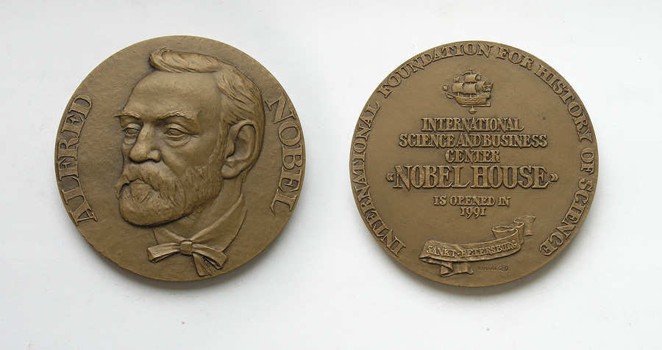
Альфред Бернхард Нобель
(21.10.1833 — 10.12.1896)

Slide 2
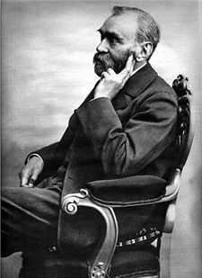
Альфред Бернхард Нобель – засновник Нобелівської премії

Slide 3
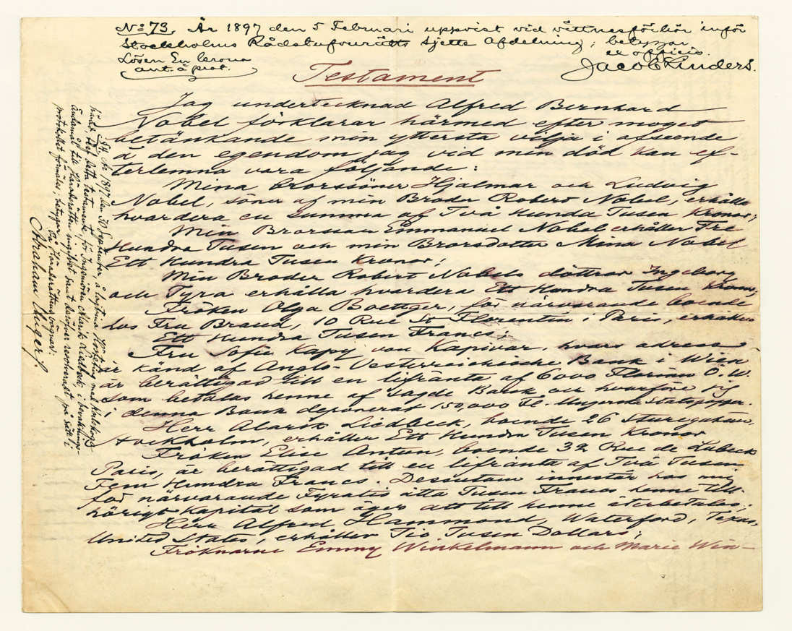
Заповіт

Slide 4
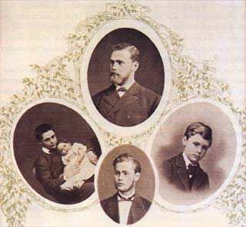
Альфред Бернхард Нобель народився 21 жовтня 1833 року в...

Slide 5
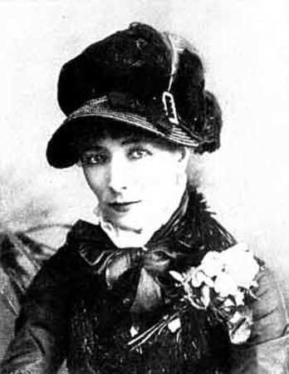
Перша кохана Альфреда Нобеля - актриса Сара Бернар

Slide 6
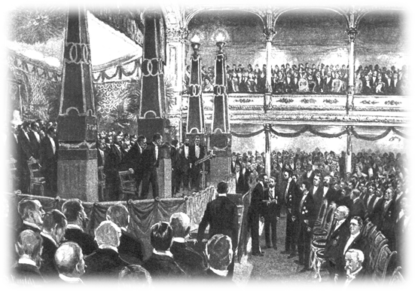
Церемонія 1901 року

Slide 7
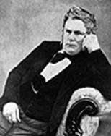
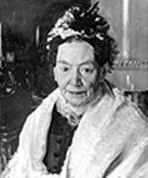
Батьки

Slide 8
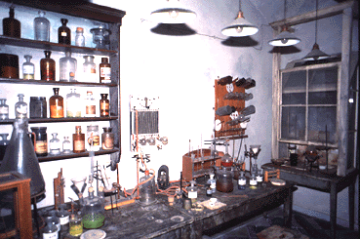
Лабораторія Альфреда Нобеля.

Slide 9
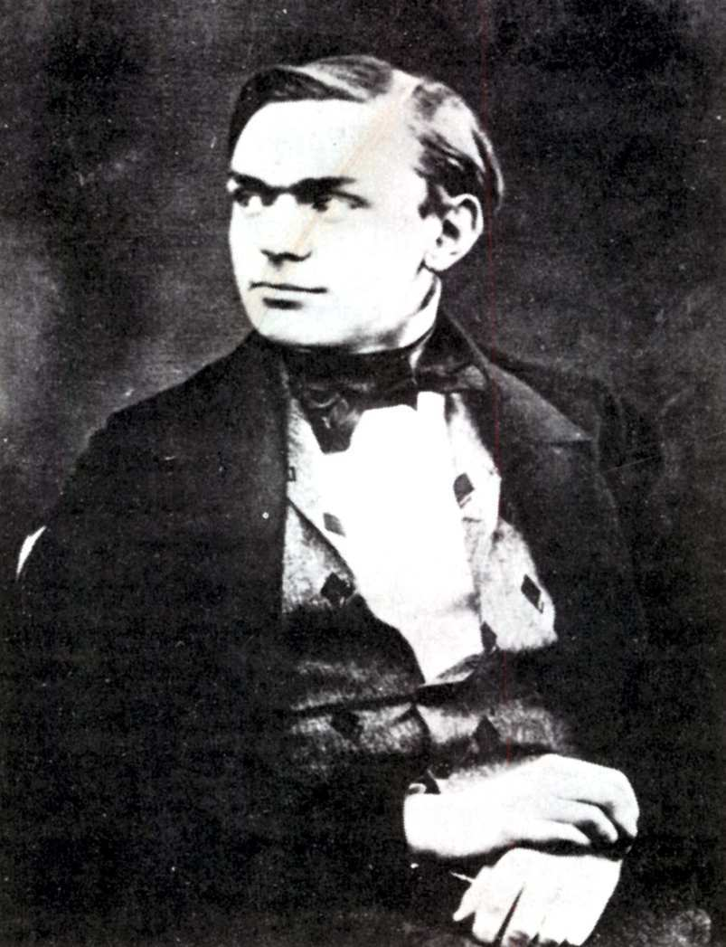

Slide 10
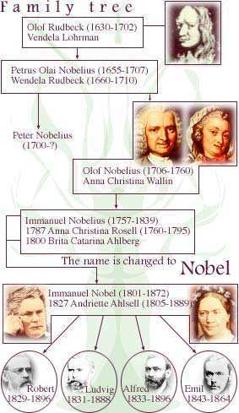
Родинне дерево

Slide 11
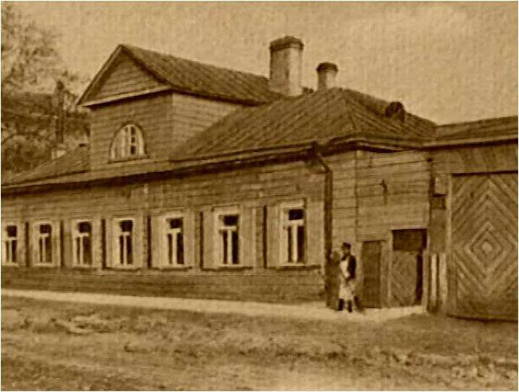
Дім в Санкт-Петербурзі в якому жила сім`я Нобелів до 1859 року

Slide 12
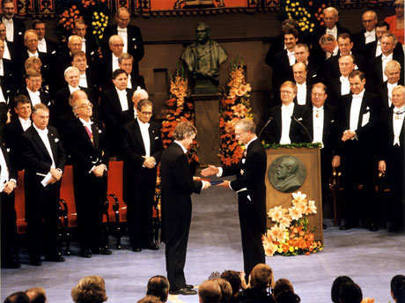
Церемонія вручення Нобелівської премії в 2011 році

Slide 13
Альфред Нобель винайшов динаміт в 1866 році

Slide 14
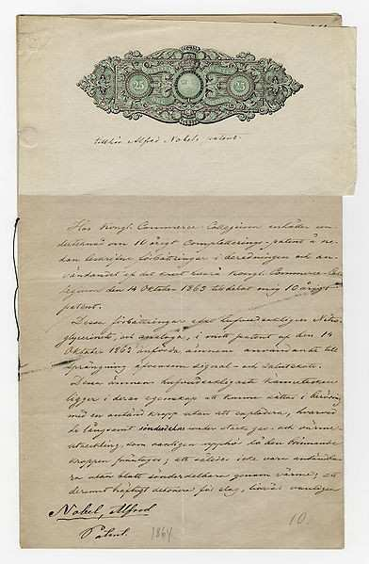
Заявка на одержання патента

Slide 15
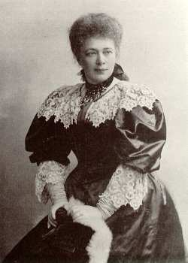
Берта Кінскі – секретар і компаньйонка

Slide 16
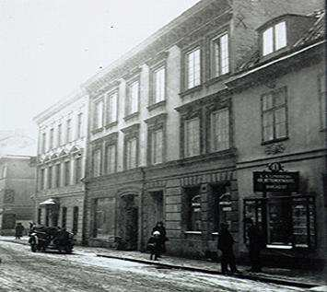
Дім в Стокгольмі, де народився

Slide 17
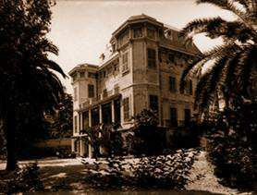
Вілла в Сан – Ремо

Slide 18
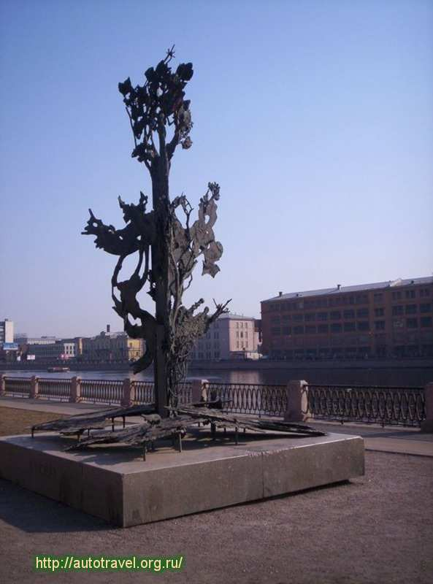
Памятник Альфреду Нобелю в Санкт-Петербурзі

Slide 19
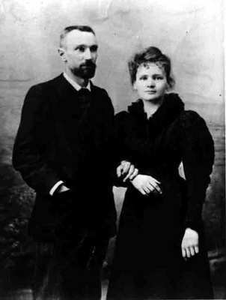
Марія і П’єр Кюрі

Slide 20
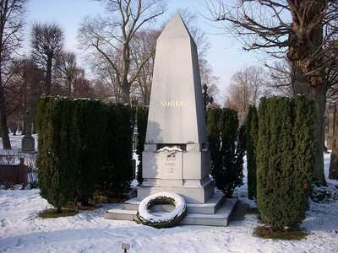
Могила Альфреда Нобеля в Сан-Ремо.

Slide 21
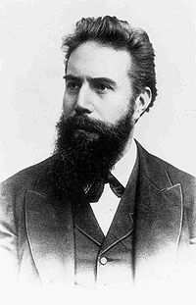
Вільгельм Конрад Рентген

Slide 22
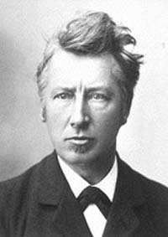
Якоб Хендрік Вант-Гофф

Slide 23
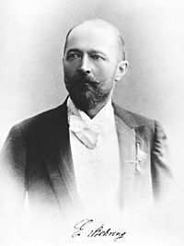
Еміль Адольф фон Берінг

Slide 24
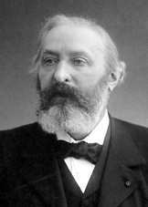
Сюллі-Прюдом

Slide 25
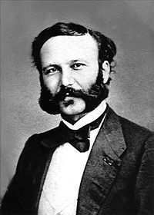
Анрі Дюнан

Slide 26
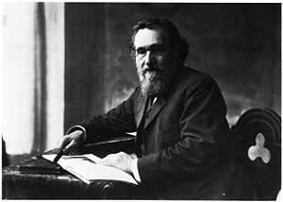
Мечников Ілля Ілліч

Slide 27
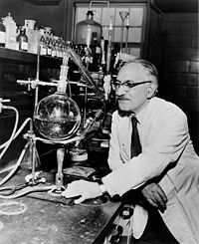
Зельман Абрахам Ваксман

Slide 28
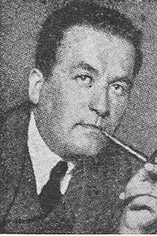
Шмуель Йосеф Аґнон

Slide 29
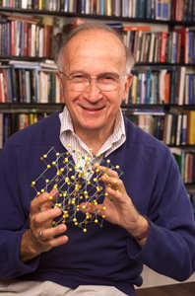
Роалд Гоффман

Slide 30
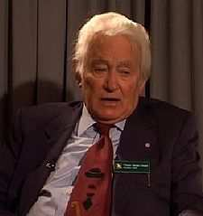
Харпак Георгій

Slide 31
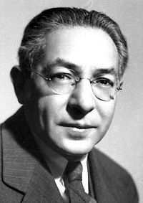
Ізидор Айзек Рабі

Slide 32
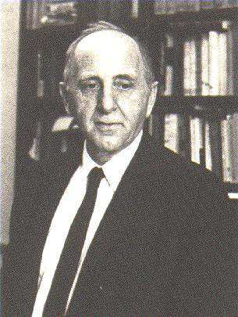
Саймон Кузнець - Сміт

Slide 33
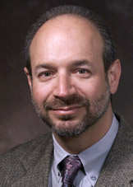
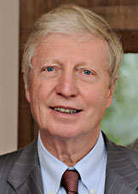
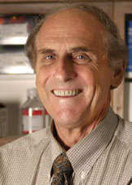
Премія з фізіології і медицини 2011
Брюс Бойтлер Жуль Хоффман Ральф Стайнман

Slide 34
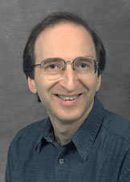
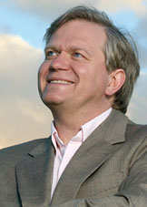
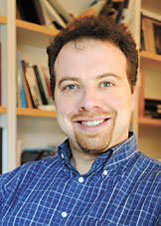
Премія з фізики 2011
Сол Перлмуттер Брайан П. Шмідт Адам Г. Рісс

Slide 35
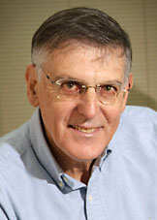
Премія з хімії 2011
Дан Шехтман

Slide 36
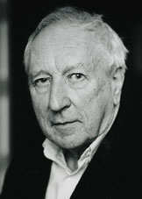
Премія з літератури 2011
Томас Транстрьомер

Slide 37
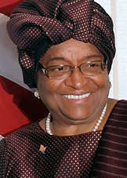
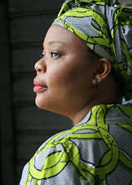
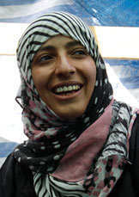
Премія миру 2011
Еллен Джонсон Серліф Лейма Гбові Таваккул Карман

Slide 38
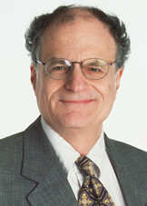
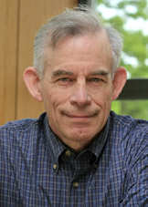
Премія економічних наук 2011
Томас Дж. Саргент Крістофер A. Сімс

